Slide 1
组会
屈原斌
ybqu@cnu.edu.cn
首都师范大学
Notes:
I am Wei Song from Capital Normal University, China.
I will give this presentation to introduce our paper, discourse self-attention for discourse element identification in argumentative student essays.
This is a joint work with Ifytek research and Harbin Institute of Technology.

Slide 2
上周工作
离题实验更新

Slide 3
英文离题实验更新
数据集：
  英文数据集：ICLE数据集，11个主题共827篇作文，离题:切题=51:776（1:15）
  中文数据集：智学网初中作文，10个主题共5498篇作文，离题:切题=350:5148（1:14.7）
实验方案：
  聚类方案一：计算聚类结果中可能离题的类与范文类的相似度
    调参：
      distance_threshold: 从0-1以0.05步长调参
      example_threshold: 按大类占比调参
  聚类方案二（one-class）
  聚类方案三（prompt-independent）: 五折交叉验证
  聚类方案四：计算作文与prompt的相似度

Slide 4
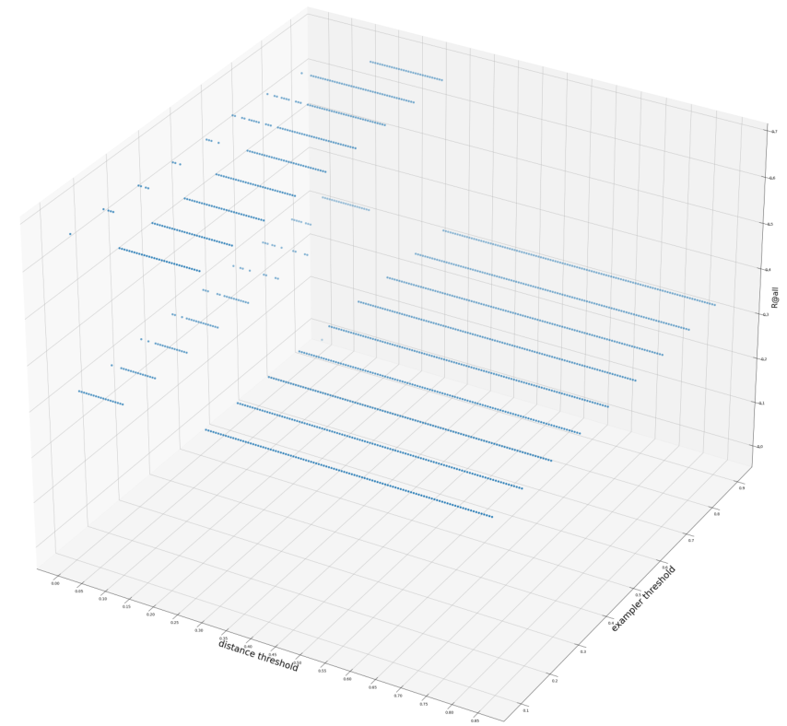
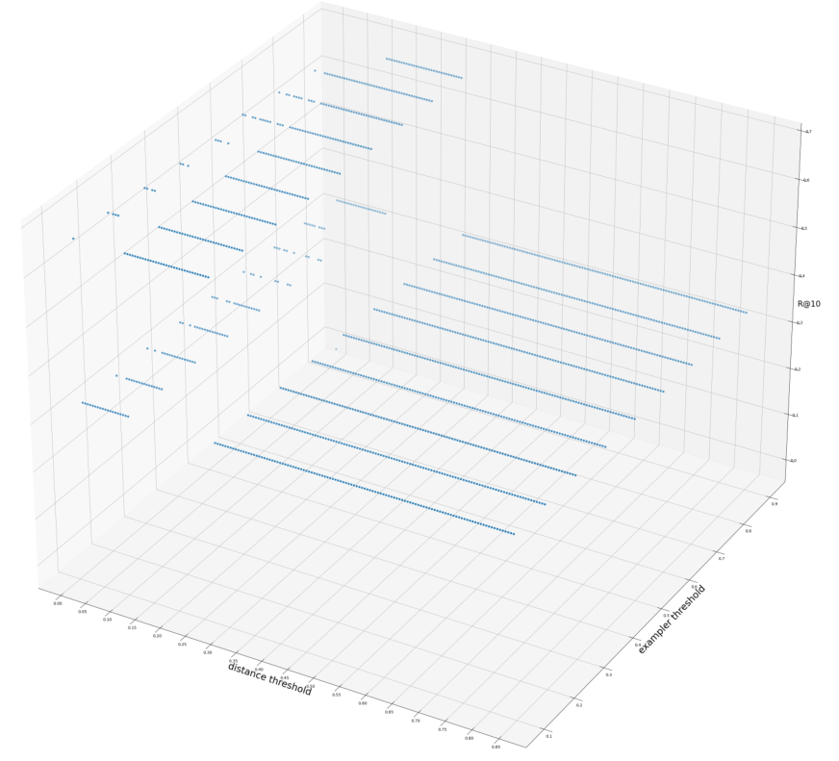
英文离题实验更新
Prompt: The prison system is outdated. No civilized society should punish its criminals: it should rehabilitate them.
图1.1 Distance_threshold、example_threshold、R@10变化
图1.2 Distance_threshold、example_threshold、R@all变化

Slide 5
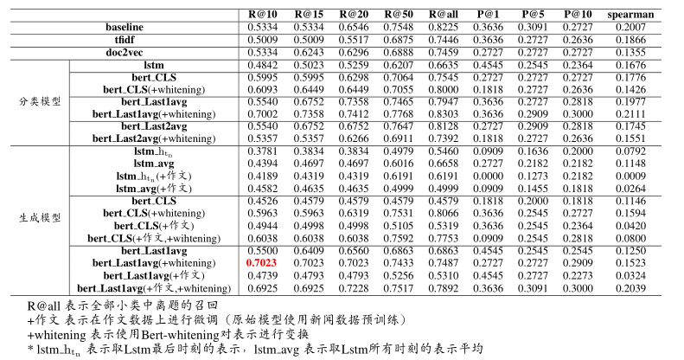
英文离题实验更新（聚类方案一）
结论：
分类模型上取[CLS]结果较last1avg好；生成模型结论相反；
Whitening的指标更优
主题下的离题作文小类中不能全部召回
  抄袭提示
  和其他切题作文相似

Slide 6
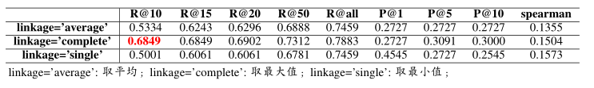
英文离题实验更新（聚类方案一）
结论：
聚类取最大值时指标最优

Slide 7
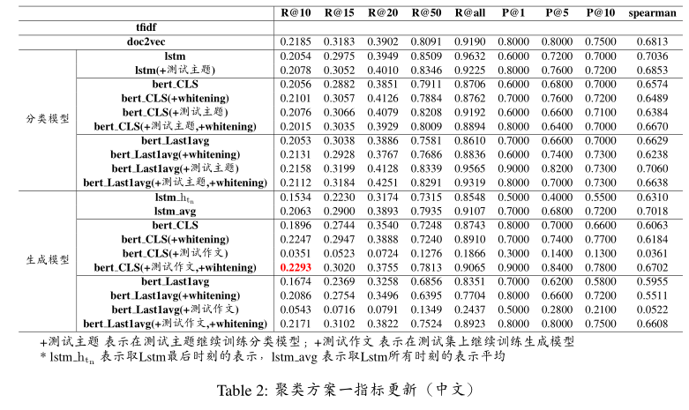
中文离题实验更新（聚类方案一）
结论：
Whitening的指标更优

Slide 8
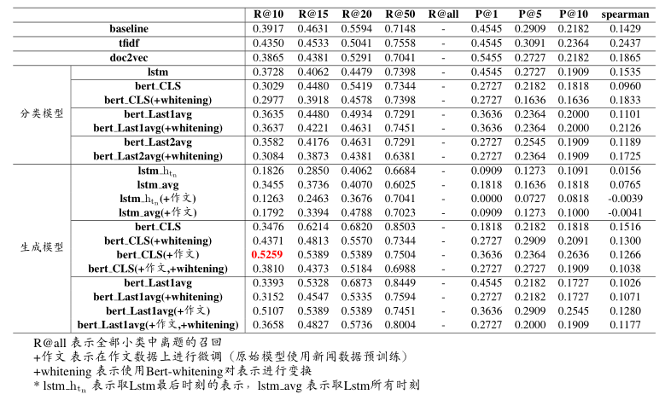
英文离题实验更新（聚类方案二）
结论：
Whitening的指标变差

Slide 9
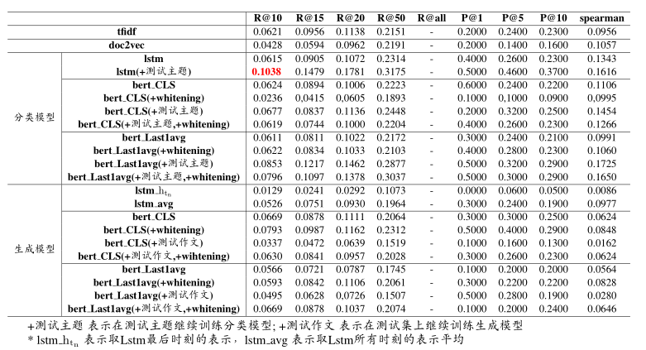
中文离题实验更新（聚类方案二）
结论：
？Whitening的指标变好

Slide 10
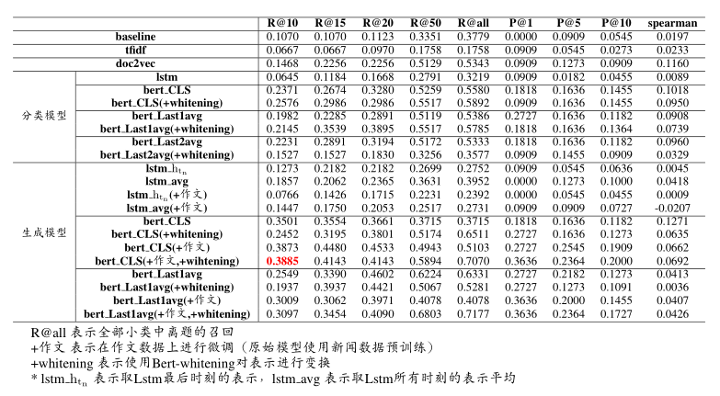
英文离题实验更新（聚类方案三）
结论：

Slide 11
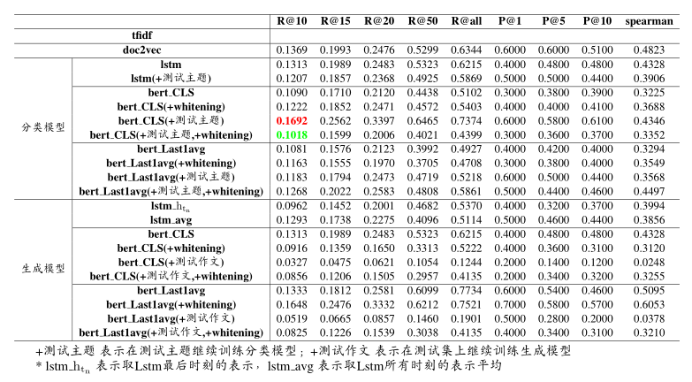
中文离题实验更新（聚类方案三）
结论：

Slide 12
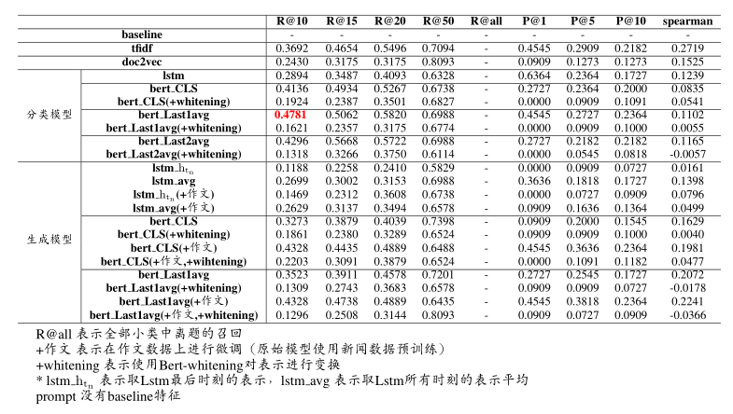
英文离题实验更新（聚类方案四）
结论：

Slide 13
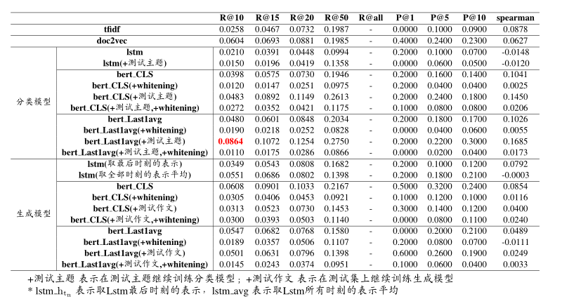
中文离题实验更新（聚类方案四）
结论：

Slide 14
下周计划
计划项 | 具体任务 | 备注
离题检测实验更新 | 更新其它篇章表示方法 观察中间结果
标题-正文匹配 | -
 | -

